Slide 1
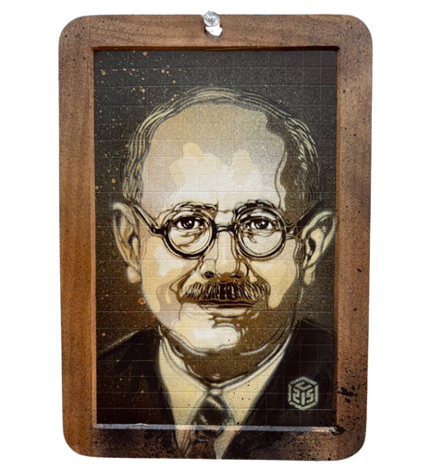
MARC BLOCH
NOUS RENSEIGNE
sur l’effet d’autorité

Slide 2
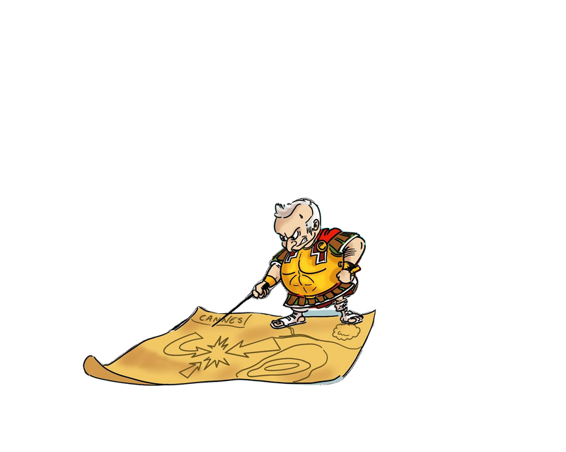
Les planificateurs militaires comme les entreprises
utilisent un processus
dit « rationnel limité »
car il respecte
la rationalité
individuelle et
la rationalité
collective.
C’est un processus normé.

Slide 3
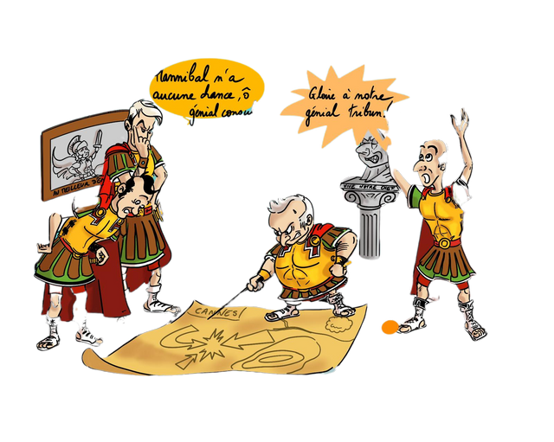
Mais l’environnement est plus difficile à normer que le processus.
Or, l’environnement influe sur la prise de décision.

Slide 4

Parfois,
sous un prisme autoritaire,
la rationalité peut être inhibée.

Slide 5
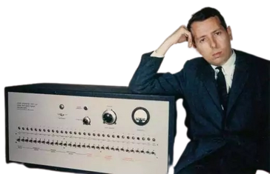
Cette inhibition de
la rationalité
est illustrée par
l’expérience
de Milgram.
Plus de 65% des individus acceptent d’infliger des décharges électriques mortelles à des inconnus parce que la figure d’autorité l’exige.

Slide 6
C’est parfois la même chose dans la prise de décision !
Nous inhibons
la contradiction pour éviter le conflit.

Slide 7

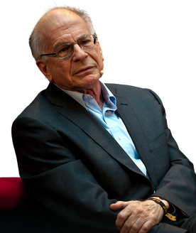
Dans bien des organisations, il
est plus important d’éviter le conflit
que de prendre les bonnes décisions.
Daniel Kahneman
théoricien des
biais cognitifs et
de leur incidence
sur la décision

Slide 8
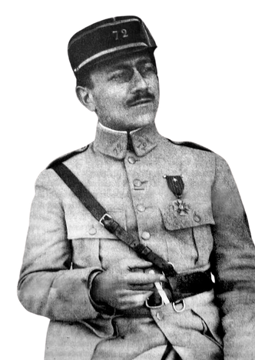
qu’en pensait
Marc Bloch ?

Slide 9
Il explique pourquoi il renonce à rattraper la négligence d’un chef
(en l’occurrence, l’envoi d’un renseignement essentiel)
“Si j’avais cru pouvoir obtenir de mon supérieur, puis de son chef, puis du général, qu’une observation fut adressée à l’officier coupable, il m’aurait fallu leur soumettre une note écrite.
L’affaire eût revêtu,
dans ces conditions,
une gravité telle que
tout le monde me déconseillait de m’y lancer.”

Slide 10
Il poursuit
“Ajoutez la peur des « histoires », le souci
de diplomatie qui,
chez les hommes
en mal d’avancement, devient une seconde nature, la peur de mécontenter
un puissant d’aujourd’hui
ou de demain.”
Souvent nous taisons la contradiction,
par peur de perdre
en légitimité.

Slide 11

C’est la responsabilité du leader que chaque participant se sente légitime à contribuer.
Cela
s’appelle
la sécurité psychologique.
Cela permet de limiter les erreurs.

Slide 12
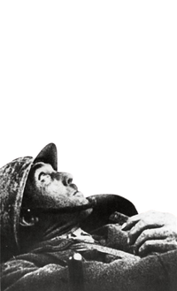

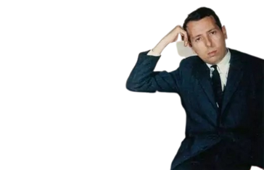
Vous pouvez agir
Relisez
l’étrange défaite
Contribuez à un environnement de sécurité psychologique
Suivez-moi
pour ne rien manquer

